Slide 1
Algoritmi i strukture podataka
Prof. dr. sc. Damir Kalpić
Prof. dr. sc. Vedran Mornar
Prof. dr. sc. Krešimir Fertalj
Doc. dr. sc. Gordan Gledec
Dr. sc. Zvonimir Vanjak
Mr. sc. Boris Milašinović
Ivica Botički, dipl. ing.
Zaštićeno licencom http://creativecommons.org/licenses/by-nc-sa/2.5/hr/

Slide 2





Creative Commons
slobodno smijete:
  dijeliti — umnožavati, distribuirati i javnosti priopćavati djelo
  remiksirati — prerađivati djelo
pod sljedećim uvjetima:
  imenovanje. Morate priznati i označiti autorstvo djela na način kako je specificirao autor ili davatelj licence (ali ne način koji bi sugerirao da Vi ili Vaše korištenje njegova djela imate njegovu izravnu podršku).
  nekomercijalno. Ovo djelo ne smijete koristiti u komercijalne svrhe.
  dijeli pod istim uvjetima. Ako ovo djelo izmijenite, preoblikujete ili stvarate koristeći ga, preradu možete distribuirati samo pod licencom koja je ista ili slična ovoj.
U slučaju daljnjeg korištenja ili distribuiranja morate drugima jasno dati do znanja licencne uvjete ovog djela. Najbolji način da to učinite je linkom na ovu internetsku stranicu.
Od svakog od gornjih uvjeta moguće je odstupiti, ako dobijete dopuštenje nositelja autorskog prava.
Ništa u ovoj licenci ne narušava ili ograničava autorova moralna prava.
Tekst licencije preuzet je s http://creativecommons.org/.

Slide 3
Postupci sortiranja

Slide 4
Algoritmi
odabrani postupci za ilustraciju:
  sortiranje biranjem (selection sort)
  bubble sort
  sortiranje umetanjem (insertion sort)
  Shellov sort
  mergesort
  quick sort
  sortiranje s pomoću gomile (heap sort) - kasnije!
 Sortovi
  http://www.solidware.com/sort/

Slide 5
Sortiranje biranjem (selection sort)
pronađi najmanji element niza i zamijeni ga s prvim elementom niza
ponavljaj s ostatkom niza, smanjujući nesortirani dio
6
4
1
8
7
5
3
2
1
4
6
8
7
5
3
2
1
2
6
8
7
5
3
4
1
2
3
8
7
5
6
4
1
2
3
4
7
5
6
8
1
2
3
4
5
7
6
8
1
2
3
4
5
6
7
8
1
2
3
4
5
6
7
8
1
2
3
4
5
6
7
8

Slide 6
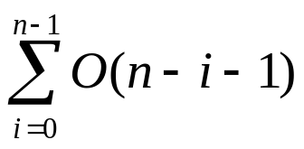
Algoritam i složenost
izvedba - 2 petlje:
  vanjska određuje granice sortiranog dijela niza
  unutarnja traži najmanji element u nizu
void SelectionSort (int A [], int N) {
int i, j, min;
for (i = 0; i < N; i++) {
min = i;
for (j = i+1; j < N; j++) {
if (A[j] < A[min]) min = j;
}
Zamijeni(&A[i], &A[min]);
}
}
O(n-i-1)

Slide 7
Analiza vremena izvođenja
dominira usporedba; zamjena ima manje
vrijeme izvođenja ne ovisi o početnom redoslijedu, nego o broju elemenata
O(n²) - otprilike n²/2 usporedbi i n zamjena u prosječnom i u najgorem slučaju
  nije bitno brži kad su ulazni elementi blizu svojih mjesta
ubrzanje:
  sortirati odjednom s obje strane
najgori slučaj: naopako sortiran niz

Slide 8
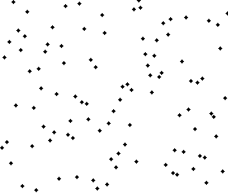
Bubble-sort
ideja: zamjena susjednih elemenata ako nisu u dobrom redoslijedu
  kreni od početka niza prema kraju
  zamijeni 2 elementa ako je prvi veći od drugog
  ubrzanje: ako u prolasku kroz cijeli niz nije bilo zamjene, niz je sortiran

Slide 9
Primjer sortiranja bubble-sortom
1. prolaz
2. prolaz
3. prolaz
4. prolaz
6 4 1 8 7 5 3 2
4 6 1 8 7 5 3 2
4 1 6 8 7 5 3 2
4 1 6 8 7 5 3 2
4 1 6 7 8 5 3 2
4 1 6 7 5 8 3 2
4 1 6 7 5 3 8 2
4 1 6 7 5 3 2 8
4 1 6 7 5 3 2 8
1 4 6 7 5 3 2 8
1 4 6 7 5 3 2 8
1 4 6 7 5 3 2 8
1 4 6 5 7 3 2 8
1 4 6 5 3 7 2 8
1 4 6 5 3 2 7 8
1 4 6 5 3 2 7 8
1 4 6 5 3 2 7 8
1 4 6 5 3 2 7 8
1 4 5 6 3 2 7 8
1 4 5 3 6 2 7 8
1 4 5 3 2 6 7 8
1 4 5 3 2 6 7 8
1 4 5 3 2 6 7 8
1 4 5 3 2 6 7 8
1 4 3 5 2 6 7 8
1 4 3 2 5 6 7 8
5. prolaz
6. prolaz
7. prolaz
1 4 3 2 5 6 7 8
1 4 3 2 5 6 7 8
1 3 4 2 5 6 7 8
1 3 2 4 5 6 7 8
1 3 2 4 5 6 7 8
1 3 2 4 5 6 7 8
1 2 3 4 5 6 7 8
1 2 3 4 5 6 7 8
1 2 3 4 5 6 7 8

Slide 10

Algoritam
void BubbleSort (int A [], int N) {
int i, j;
for (i = 0; i < N-1; i++) {
for (j = 0; j < N-1-i; j++) {
if (A[j+1] < A[j])
Zamijeni (&A[j], &A[j+1]);
}
}
}
O(n-1-i)

Slide 11
Poboljšani bubble-sort
ako u nekom prolazu nije bilo zamjene, niz je sortiran
void BubbleSort (int A [], int N) {
int i, j, BilaZamjena;
for (i = 0, BilaZamjena = 1; BilaZamjena; i++) {
BilaZamjena = 0;
for (j = 0; j < N-1-i; j++) {
if (A[j+1] < A[j]) {
Zamijeni (&A[j], &A[j+1]);
BilaZamjena = 1;
}
}
}
}

Slide 12
Analiza vremena izvođenja
O(n²) - otprilike n²/2 usporedbi i n²/2 zamjena u prosječnom i u najgorem slučaju
  kad su ulazni elementi blizu svojih mjesta može se brzo završiti
  najgori slučaj: naopako sortiran niz
  najbolji slučaj: već sortiran niz
položaj elemenata bitan za učinkovitost
  veliki elementi na početku niza nisu problem – brzo idu na kraj - zečevi
  mali elementi na kraju niza su probem – polako idu prema vrhu - kornjače

Slide 13
Sortiranje umetanjem (insertion sort)
ideja: postoje dva dijela niza: sortirani i nesortirani
  u svakom koraku sortirani dio se proširuje tako da se u njega na ispravno mjesto ubaci prvi element iz nesortiranog dijela niza
tako se (obično) sortiraju karte u kartaškim igrama
<=x
>x
x
nesortirano
<=x
x
>x
nesortirano

Slide 14
Primjer sortiranja umetanjem
6
4
1
8
7
5
3
2
6
4
1
8
7
5
3
2
4
6
1
8
7
5
3
2
1
4
6
8
7
5
3
2
1
4
6
8
7
5
3
2
1
4
6
7
8
5
3
2
1
4
5
6
7
8
3
2
1
3
4
5
6
7
8
2
1
2
3
4
5
6
7
8

Slide 15
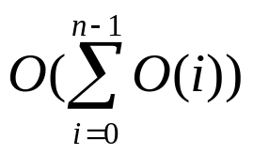
Algoritam i složenost
izvedba - 2 petlje:
  vanjska služi za određivanje granice sortiranog dijela
  unutarnja ubacuje element u sortirani niz i pomiče ostale elemente
void InsertionSort (int A [], int N) {
int i, j;
int pom;
for (i = 1; i < N; i++) {
pom = A[i];
for (j = i; j >= 1 && A[j-1] > pom; j--)
A[j] = A[j-1];
A[j] = pom;
}
}
O(i)

Slide 16
Analiza vremena izvođenja
O(n²) - otprilike n²/4 usporedbi i n²/4 zamjena u prosječnom i 2 puta više u najgorem slučaju
kad su ulazni elementi blizu svojih mjesta, brzo završava
sort je stabilan
  ne dolazi do zamjene relativnih pozicija elemenata koji imaju istu vrijednost ključa
  ako a i b imaju isti ključ i a je bilo prije b, nakon stabilnog sorta a će i dalje biti ispred b
Koji su najbolji i najgori slučajevi?
  najgori slučaj: naopako sortiran niz
  najbolji slučaj: već sortiran niz

Slide 17
Shellov sort (Shell sort)
najstariji brzi algoritam, modificirani sort umetanjem
  autor: Donald Shell
ideja:
  za k-sortirano polje A vrijedi A[i] ≤ A [i + k], ∀i, i+k indeksi
  ako je polje k-sortirano i dodatno se t-sortira (t<k), ostaje i dalje k-sortirano
  potpuno sortirano polje je 1-sortirano
općenito, koristi se inkrementalni slijed brojeva h₁, h₂, h₃, … ,h_{t}
  izbor sekvence izuzetno je bitan za učinkovitost algoritma
animacija:
  http://www.cis.fiu.edu/~weiss/Shellsort.html

Slide 18
Shellov sort – primjer
korak = 4
korak = 2
korak = 1
6 4 1 8 7 5 3 2
6 4 1 8 7 5 3 2
6 4 1 8 7 5 3 2
6 4 1 2 7 5 3 8
1 4 6 2 7 5 3 8
1 2 6 4 7 5 3 8
1 2 6 4 7 5 3 8
1 2 6 4 7 5 3 8
1 2 3 4 6 5 7 8
1 2 3 4 6 5 7 8
1 2 3 4 6 5 7 8
1 2 3 4 6 5 7 8
1 2 3 4 6 5 7 8
1 2 3 4 6 5 7 8
1 2 3 4 5 6 7 8
1 2 3 4 5 6 7 8
1 2 3 4 5 6 7 8

Slide 19
Algoritam
void ShellSort (int A [], int N) {
int i, j, korak, pom;
for (korak = N / 2; korak > 0; korak /= 2) {
for (i = korak; i < N; i++) {
pom = A [i];
for (j = i; j >= korak && A[j-korak] > pom; j -= korak) {
A [j] = A [j - korak];
}
A [j] = pom;
}
}
}

Slide 20
Analiza složenosti
prosječno vrijeme izvođenja je već dugo otvoreni (neriješeni) problem
  najgori slučaj O(n²)
Hibbardov slijed: {1, 3, 7, …, 2^{k} -1} rezultira najgorim slučajem O(n^{3/2})
  prosječno O(n^{5/4}) utvrđeno je simulacijom; nitko to nije uspio dokazati!
Sedgwickov slijed: {1, 5, 19, 41, 109,…}, odnosno 9*4^{i} - 9*2^{i} + 1 alternira s 4^{i} - 3*2^{i} +1
  najgori slučaj O(n^{4/3}) , a prosječno O(n^{7/6})
ne zna se postoji li bolji slijed
jednostavan algoritam, a krajnje složena analiza složenosti

Slide 21
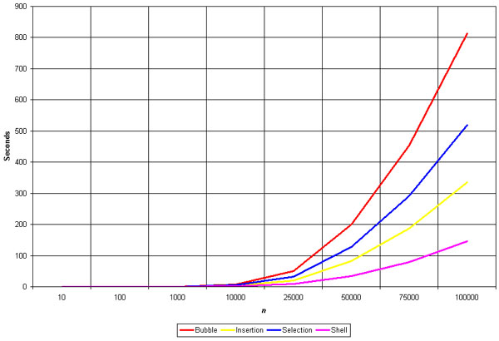
Usporedba sortova sa složenošću O(n²)
Bubble
Selection
Insertion
Shell

Slide 22
Mergesort
koristi se strategija "podijeli pa vladaj" uz rekurziju
autor: John von Neumann, 1945. godine
ideja algoritma:
  nesortirani niz podijeli se na dva niza podjednake veličine
  svaki podniz sortira se rekurzivno, dok se ne dobije niz od 1 elementa
    taj niz od jednog elementa je sortiran!
  spoje se dva sortirana podniza u sortirani niz
    na temelju dva sortirana polja (A i B) puni se treće (C)
grananjem nastane log₂ n razina, a u svakoj od razina obavlja se O(n) posla
  trajanje je O(n log₂ n)

Slide 23
Primjer sortiranja
31
24
47
1
6
78
12
65
31
24
47
1
6
78
12
65
31
24
47
1
6
78
12
65
31
24
47
1
6
78
12
65
24
31
1
47
6
78
12
65
1
24
31
37
6
12
65
78
1
6
12
24
31
47
65
78

Slide 24
Algoritam
vježba: napišite funkciju Merge
  funkcija spaja lijevu i desnu sortiranu polovicu u sortirani niz
void MSort(int A [], int PomPolje[], int lijevo, int desno) {
int sredina;
if (lijevo < desno) {
sredina = lijevo + (desno - lijevo) / 2;
MSort (A, PomPolje, lijevo, sredina);
MSort (A, PomPolje, sredina + 1, desno);
Merge (A, PomPolje, lijevo, sredina + 1, desno);
}
}

Slide 25
Napomene
cijena bržeg sortiranja: memorija
  stvara se pomoćno polje!
rijetko se koristi za sortiranje u središnjoj memoriji
  povećani su zahtjevi za dodatnom memorijom i kopiranjem
to je ključni algoritam za sortiranje na vanjskoj memoriji
ponašanje u prosječnom i najgorem slučaju: O(nlog₂n)
ne radi ništa brže ako je ulazni niz već sortiran!

Slide 26
Quicksort
do sada najbrži poznati algoritam za sortiranje
rekurzija: "podijeli pa vladaj“
  http://euler.slu.edu/~goldwasser/demos/quicksort/
  http://www.cs.queensu.ca/home/cisc121/2004f/lecturenotes/malamb/SortingDemos/QuickSortDemo.html
4 koraka – quicksort (S)
  ako je broj članova polja S jednak 0 ili 1, povratak u pozivni program
  odabrati bilo koji član v u polju S. To je stožer (pivot)
  podijeli preostale članove polja S, S \ {v} u dva odvojena skupa:
    S₁ = { x ∈ S \ {v} | x ≤ v} (sve što je manje od stožera, preseli lijevo)
    S₂ = { x ∈ S \ {v} | x ≥ v} (sve što je veće od stožera, preseli desno)
  vrati niz sastavljen od {quicksort (S₁), v, quicksort (S₂)}

Slide 27
Izbor stožera
nije jednoznačno određen
nije jednoznačno određeno niti što učiniti s članovima polja jednakim stožeru
  to postaje pitanje realizacije algoritma
  dio dobre izvedbe je učinkovito rješenje ovog pitanja
    Weiss: "Data Structures and Algorithm Analysis in C".
moguće metode izbora stožera:
  procjena medijana temeljem 3 elementa (prvi element, zadnji element, element na polovici)
    pri procjeni medijana, ti se elementi odmah sortiraju
  druge mogućnosti: slučajni element, prvi element, zadnji element
  npr. niz: 8 1 4 9 6 3 5 2 7 0
    pivot = med3 (8, 6, 0) = 6
  koji je najgori mogući odabir stožera?
  što je stvarni medijan?

Slide 28
Primjer sortiranja quicksortom
izbor stožera
i i j se mimoilaze
8 1 4 9 6 3 5 2 7 0
^ ^ ^
0 1 4 9 6 3 5 2 7 8
0 1 4 2 5 3 7 9 6 8
j i
0 1 4 2 5 3 7 9 6 8
stožer predzadnji
vraćamo stožer na i
0 1 4 9 7 3 5 2 6 8
i-> <-j
0 1 4 2 5 3 7 9 6 8
i
0 1 4 2 5 3 6 9 7 8
0 1 4 9 7 3 5 2 6 8
i j
0 1 4 2 7 3 5 9 6 8
i j
0 1 4 2 5 3 7 9 6 8
izbor stožera
izbor stožera
0 1 4 2 5 3
6
9 7 8

Slide 29
Složenost algoritma
prosječno vrijeme izvođenja je O(n log n)
  sortiranje je vrlo brzo, uglavnom zbog visokooptimirane unutrašnje petlje
najgori slučaj je O(n²)
  uz krivi odabir stožera (min ili max član), dobiva se n particija i za svaku je vrijeme izvođenja O(n)
  može se postići da vjerojatnost da takav slučaj nastupi eksponencijalno pada

Slide 30
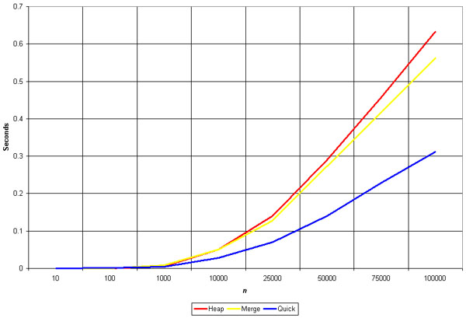
Usporedba sortova sa složenošću O(nlogn)
Heap
Merge
Quick

Slide 31
Postupci sortiranja
sortiranje oko milijun podataka nije u praksi rijetko
ako jedno obavljanje programske petlje traje 1 μs:
  klasični sort trajao bi reda veličine 10⁶ s (odnosno više od 11 dana)
  quick sort traje reda veličine 20 s
ne treba uvijek tražiti rješenje u kupnji bržih i skupljih računala!
  može se isplatiti investicija u razvoj i primjenu boljih algoritama

Slide 32
Indirektno sortiranje
za sortiranje velikih struktura nema smisla obavljati mnogo zamjena velikog broja podataka
  primjeri takvih struktura
    matični broj studenta, prezime, ime, adresa, upisani predmeti i ocjene
  ako se podaci sortiraju npr. po matičnom broju, tada se izdvoje u posebno polje matični brojevi s pripadnim pokazivačima na ostale podatke
  sortira se (bilo kojim od postupaka) samo takvo izdvojeno polje

Slide 33
Usporedba
naziv | najbolje | prosječno | najgore | stabilan | metoda
selection sort | O(n²) | O(n²) | O(n²) | ne | biranje
insertion sort | O(n) | O(n²) | O(n²) | da | umetanje
bubble sort | O(n) | - | O(n²) | da | zamjena
shell sort | - | - | O(n^{3/2}) | ne | umetanje
merge sort | O(nlogn) | O(nlogn) | O(nlogn) | da | spajanje
quick sort | O(nlogn) | O(nlogn) | O(n²) | ne | podjela
heap sort | O(nlogn) | O(nlogn) | O(nlogn) | ne | biranje

Slide 34
Animacije algoritama
http://www.geocities.com/SiliconValley/Network/1854/Sort1.html
http://www.solidware.com/sort/
http://www.cs.queensu.ca/~cisc121/2004f/lecturenotes/malamb/SortingDemos/SelectionSortDemo.html
http://www.cs.hope.edu/~dershem/ccaa/animator/Animator.html
http://cg.scs.carleton.ca/~morin/misc/sortalg/
http://homepages.dcc.ufmg.br/~dorgival/applets/SortingPoints/SortingPoints.html
http://www.cis.fiu.edu/~weiss/Shellsort.html
http://www.educypedia.be/education/mathematicsjavasorting.htm
Google...

Slide 35
Zadaci za vježbu
Napisati program koji će u cjelobrojnom polju od n članova pronaći k-ti najveći član polja.
  Učitano polje sortirati po padajućim vrijednostima i ispisati član s indeksom k-1.
  Učitati k članova polja, sortirati ih po padajućim vrijednostima. Učitavati preostale članove polja. Ako je pojedini član manji od onoga s indeksom k-1, ignorirati ga, ako je veći umetnuti ga na pravo mjesto, a izbaciti član polja koji bi sad imao indeks k.
  Varirati postupke sortiranja te odrediti pripadna apriorna vremena i izmjeriti aposteriorna vremena izvođenja.
Odrediti apriorna vremena trajanja, a izmjeriti aposteriorna vremena. Varirati postupak sortiranja.

Slide 36
Zadaci za vježbu
Napisati program koji će od dvije sortirane slijedne datoteke napraviti treću sortiranu slijednu datoteku.
 UpariDatoteke

